Slide 1
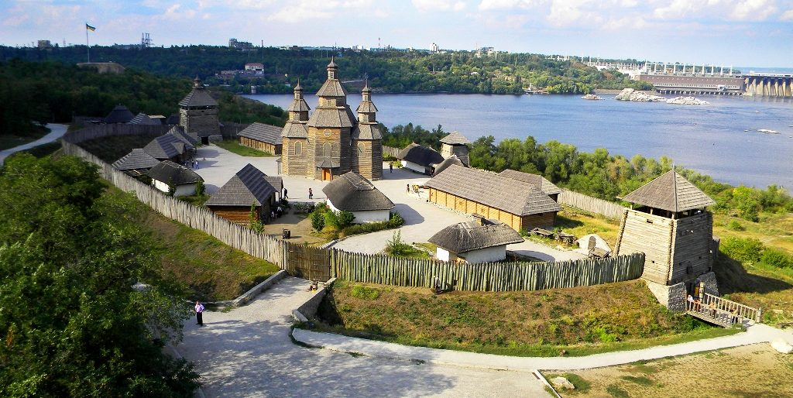
Виконали учні 11 класу
Стежками козацької слави
(віртуальний музей)

Slide 2
Музейні зали:
Виникнення Запорозького козацтва
Традиції та звичаї козаків
Козацькі ватажки
Козацькі походи
Козаки сучасності

Slide 3
Зала
Виникнення Запорозького козацтва

Slide 4
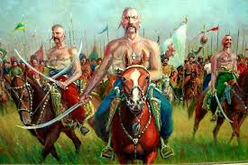
Козаки-це вільні озброєні люди, основним заняттям яких була військова справа(https://www.youtube.com/watch?v=09E_RpelYUY)

Slide 5
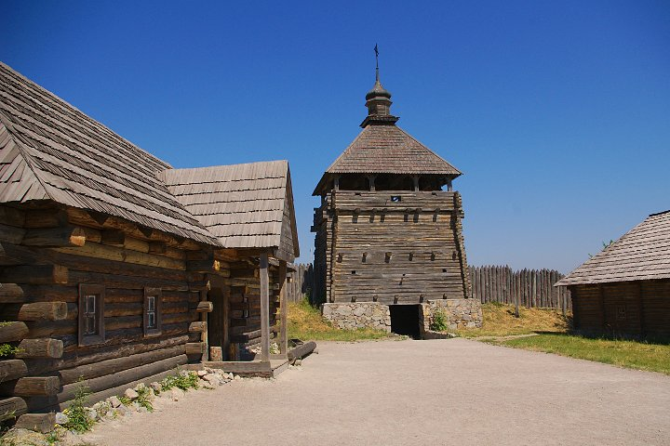
Виникнення козацтва. Запорозька Січ (https://www.youtube.com/watch?v=45c5tuNxoe0&t=3s)

Slide 6
Зала
Традиції та звичаї козаків

Slide 7
Правила повсякденного життя козаків
У самій Січі жили винятково неодружені козаки, що називали себе, на відміну від одружених, лицарями
й товаришами. Тут частина з них розміщалася по тридцятьох восьми куренях, в самій Січі, а частина поза
нею, по власних будинках; згідно із цим, частина харчувалася військовим столом, частина власним , але
в загальному життя тих й інших була однакова.
Повсякденне життя запорізьких козаків на Січі складалось в такий спосіб.
Козаки піднімалися на ноги
зі сходом сонця, одразу ж вмивалися холодною річковою водою, потім молилися богові й після молитви,
через деякий час,сідали за стіл до гарячого сніданку. Час від сніданку до обіду козаки проводили
по-різному: хто об'їжджав коня, хто оглядав зброю, хто вправлявся в стрілянині, хто лагодив плаття, а
хто просто лежав на боці,попихкував з люльки-носогрійки, розповідав про власні подвиги на війні, слухав
розповіді інших і викладав плани нових походів.

Slide 8
Козацькі Традиції

Slide 9
Зала
Козацькі ватажки

Slide 10
Козацькі ватажки:
Богдан Хмельницький
Іван Мазепа
Кирило Розумовський
Данило Апостол
Петро Конашевич-Сагайдачний
Пилип Орлик
Іван Сірко

Slide 11
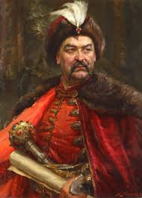
Богдан Хмельницький (https://www.youtube.com/watch?v=g8eR6VHyheM)
Український військовий, політичний та державний діяч.
Гетьман Війська Запорозького, очільник Гетьманщини
(1648–1657). Керівник Хмельниччини — повстання проти
зловживань коронної шляхти в Україні, котре переросло у
загальну, очолену козацтвом, визвольну війну проти Речі
Посполитої. Перший з козацьких ватажків, котрому офіційно
було надано титул гетьмана. Намагався розбудувати
незалежну українську державу, укладаючи протягом свого правління союзи з Кримським ханством та Московським царством. Представник роду Хмельницьких.

Slide 12
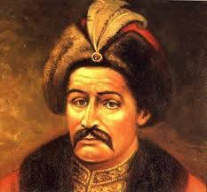
Іван Мазепа (https://www.youtube.com/watch?v=c-aplERB_30 )
Іван Мазепа - український військовий, політичний і державний діяч. Гетьман Війська Запорозького, голова козацької держави на Лівобережній (1687–1704)^{[6]} і всій Наддніпрянській Україні (1704–1709)^{[7]}. Князь Священної Римської імперії (1707—1709). Представник шляхетського роду Мазеп-Колединських герба Курч із Київщини.Після обрання гетьманом намагався відновити авторитет гетьманства в Україні. Зробив великий внесок до економічно-культурного розвитку Лівобережжя. Перебуваючи під патронатом московського царя Петра I, проводив курс на відновлення козацької держави з кордонами часів Хмельниччини. На королівській службі -Ян II Казимир, син Сигізмунда III та Констанції Австрійської, був у близьких взаєминах із західними монаршими дворами, щороку висилав за кордон трьох талановитих юнаків шляхетського походження для покращення освіти. Мазепа потрапив до цієї трійки стажистів; відвідав Німеччину, Францію, Італію, можливо, Австрію у дипломатичній місії козаків.1659 року повернувся до Речі Посполитої. Гетьманські клейноди привіз як гінець від короля у березні 1663 обраному гетьманом Павлу Тетері, які той відіслав назад (згідно зі статусом, їх мав привезти посол)^{[11]}.Познайомився зі справами українського населення (1660-ті роки), з лобістами українського питання в сеймі Речі Посполитої. У 1662—1669 роках король Ян-Казимир доручав Мазепі кілька різних дипломатичних місій в Україні, Османській імперії, Московії.

Slide 13
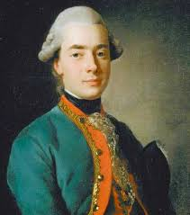
Кирило Розумовський (https://www.youtube.com/watch?v=y1vAlKXEknM)
Кирило Розумовський 18 (29) березня 1728, Лемеші, Козелецька сотня, Київський полк, Гетьманщина — 9 (21) січня 1803, Батурин, Чернігівська губернія, Російська імперія) — український військовий, політичний та державний діяч, гетьман «всієї Малої Росії, обох боків Дніпра та військ запорозьких». Представник козацького роду Розумовських. Граф та генерал-фельдмаршал. Кирило Розумовський намагався перебудувати Гетьманщину на європейський лад. У процесі цієї перебудови виявилися дві головні політичні течії серед вищої козацької старшини. Одна з них, консервативна (речниками її були генеральний писар Андрій Безбородько й генеральний підскарбій Михайло Скоропадський), намагалася, зберігаючи традиційний козацький устрій Гетьманщини, наблизити його до шляхетського ладу Речі Посполитої. За гетьманування Кирила Розумовського Гетьманщину було поділено на повіти, запроваджено систему шляхетських судів — земських, ґродських і підкоморських (1760-1763), війтівські посади у великих містах передано до козацької старшини.

Slide 14
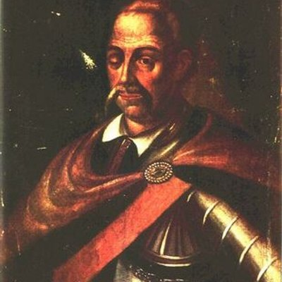
Данило Апостол (https://www.youtube.com/watch?v=Eu45nlvpZ4g)
Дани́ло Апо́стол (4 (14) грудня 1654[1] — 17 (29) січня 1734[1]) — український військовий, політичний і державний діяч. Гетьман Війська Запорозького, голова Гетьманщини на Лівобережній Україні (1727-1734). Представник козацького роду Апостолів волоського походження. Син Павла Апостола. Народився на Полтавщині. Двічі обіймав посаду миргородського полковника (1682-1686, 1693-1727)[1]. Учасник азовсько-дніпровських походів 1695-1696 року, організованих Московією до османських володінь у Північному Причорномор'ї. 1696 року розбив на річці Ворсклі кримського хана Селіма І та прокримського гетьмана Петрика[1]. Брав участь у Північній війні 1700-1721 років проти Швеції. 1701 року призначений наказним гетьманом, водив козаків до Ліфляндії, відзначився у битві під Ераствером. Влітку 1727 уряд Петра II, зважаючи на зростаючу напруженість російсько-османських відносин і підготовку нової війни, прагнув залучити на свій бік козацьку старшину. Імператор ліквідував першу малоросійську колегію і дозволив обрати нового гетьмана.1 (12) жовтня 1727 року на генеральній раді у місті Глухові Апостола було обрано гетьманом. У 1728 році новообраний гетьман їздив на коронацію Петра II, де подав петицію про відновлення державних прав України на основі Березневих статей 1654. У відповідь на гетьманську петицію російський уряд видав так звані «Рішительні пункти» 1728 року, які, ставши своєрідною конституцією Гетьманщини, значно обмежували гетьманську владу і політичну автономію Лівобережної України.

Slide 15
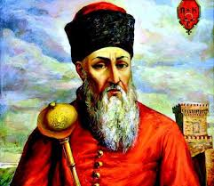
Петро-Конашевич Сагайдачний (https://www.youtube.com/watch?v=UuvPi9Ynmm0)
Петро-Конашевич Сагайдачний - український полководець та політичний діяч, гетьман реєстрового козацтва, кошовий отаман Запорізької Січі^{[4][5]}. Організатор успішних походів запорозьких козаків проти Кримського ханства, Османської імперії та Московського царства. Меценат православних братств та опікун братських шкіл. Канонізований УАПЦ та ПЦУ як святий в лику благовірний гетьман.
Наприкінці XVI сторіччя, очевидно, в другій половині 1598 року, Конашевич приєднався до Війська Запорозького. З «Віршів» Касіяна Саковича відомо, що Конашевич тривалий час перебував серед запорожців, здобуваючи своєю відвагою та розумом авторитет. Саме на Запоріжжі Конашевича як вправного лучника починають називати «Сагайдачним». Прізвисько «Сагайдачний» було досить поширеним серед козаків у середині XVII сторіччя, особливо на Подніпров'ї та Брацлавщині. Озброєний сагайдаком, добре натренований лучник за хвилину міг випустити від восьми до дванадцяти стріл, які летіли іноді за 500 кроків.

Slide 16
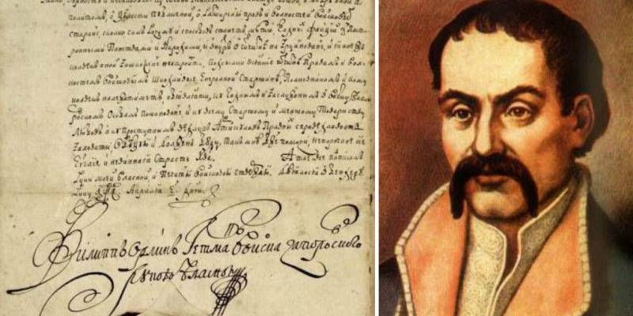
Пилип Орлик (https://www.youtube.com/watch?v=ws9QvVmlzmw)
Пили́п О́рлик (11 (21) жовтня 1672^{[1]}, Косута (Вілейський р-н Мінської обл. Білорусь) — 24 травня 1742, Ясси) — український політичний, державний і військовий діяч, Генеральний писар (1702-1709), Гетьман Війська Запорозького у вигнанні (1710-1742), поет, публіцист. Представник шляхетського роду Орликів (чеського походження), що користалися гербом «Новина». Один із упорядників «Договорів і постанов» — конституційного акту, який іноді називають «першою в світі Конституцією», фактично — козацького суспільного договору.
Намагаючись завоювати собі підтримку, в 1710 році Пилип Орлик склав (згідно інших джерел схвалив) «Пакти й Конституції прав і вольностей Війська Запорозького» («лат. Pacta et Constitutiones legum libertatumqe Exercitus Zaporoviensis»), уклав зі старшиною та запорожцями угоду — документ, який пізніше дістав назву Конституція Пилипа Орлика — так звана «Бендерська конституція», яку інколи вважають першою українською Конституцією, а також однією із перших конституцій у Європі. Нею він зобов'язався обмежити гетьманські прерогативи, зменшити соціальну експлуатацію, зберегти особливий статус запорожців і боротися за політичне й церковне відокремлення України від Московії у випадку, якщо він здобуде владу в Україні.Створення цих документів вважається значною заслугою Пилипа Орлика в історії України.

Slide 17
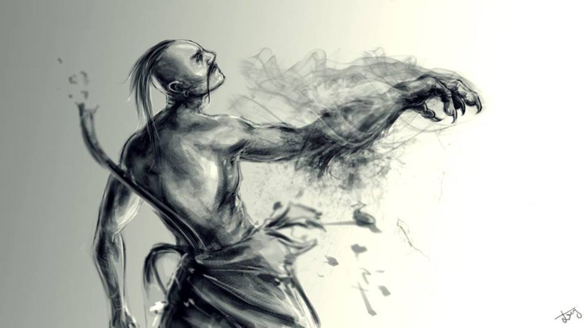
Іван Сірко
Іва́н Сірко́^{[4]} (1605 (1610) — 1680) — український полководець, кошовий отаман, подільський шляхтич, козацький ватажок, кальницький полковник, легендарний кошовий отаман Запорозької Січі й усього Війська Запорозького Низового. Здобув перемогу в 65 боях.^{[3]} Герой багатьох українських пісень і казок.
Брав участь у війнах Б. Хмельницького з Річчю Посполитою, але найбільше й успішно воював проти татар і османів.
В історичних документах зафіксована участь Івана Сірка у визвольній війні українського народу проти Речі Посполитої, зокрема в битві під Жванцем 1653 р.
1654 року Іван Сірко, разом з полковниками Іваном Богуном, Петром Дорошенком та іншими, виступав проти підписання Переяславської угоди, і як більшість запорожців, відмовився від присяги московському царю Олексію Михайловичу.
У другій половині 50-х років — Вінницький полковник.

Slide 18
Зала
Козацькі походи

Slide 19
Козацькі походи (https://www.youtube.com/watch?v=8cy2RUBEfWg)

Slide 20
Зала
Козаки сучасності

Slide 21
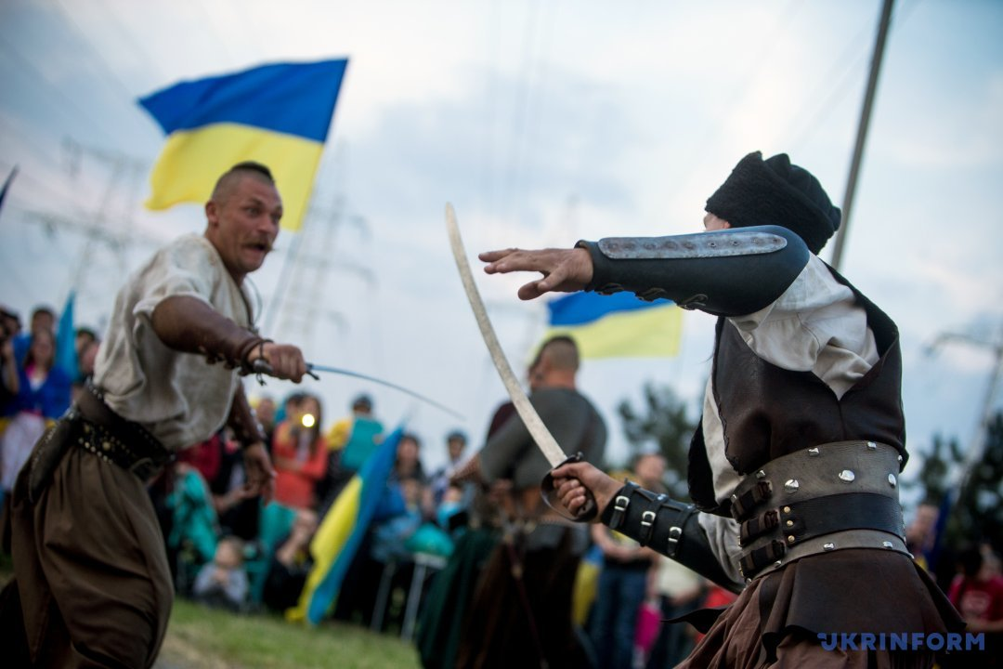
Козаки сучасності (https://www.youtube.com/watch?v=1SqQyF1u17o)
Запорізький край - козацька столиця України, і сьогодні тут офіційно зареєстровано понад 50 козацьких організацій
Саме тут, за дніпровськими порогами, зародилася козацька вольниця і плекалася козацька слава. Тут сформувався образ запорізького козака - втілення військової доблесті, відданості Батьківщині та волелюбності. Образ, який став одним із найяскравіших символів України.
На сьогоднішній день у Запорізькій області офіційно зареєстровано понад 50 козацьких організацій. При цьому в облдержадміністрації констатують, що реальною діяльністю займається лише 7-8 із них. А якщо ви приїдете в Запоріжжя і поцікавитеся у місцевих мешканців, список звузиться ще більше: для більшості городян асоціацій зі словом «козак» всього три — козаки з острова Хортиця, федерація «Спас», що займається козацькими бойовими мистецтвами та Хортицький полк, бійці якого в непростому 2014-му демонстративно вийшли на захист українського прапора над облдержадміністрацією і стояли на блокпостах

Slide 22
Дякуємо за увагу☺

